Slide 1



Slide 2
Transzfer VÁROSHÁLÓZAT
PÁLYÁZATI felhívás
2017 SZEPTEMBER

Slide 3
URBACT dióhéjban
Európai Területi Együttműködési Program (ETE) - ERFA által társfinanszírozott
Jogosult résztvevők: EU tagállamok, és 2 partnerország (Svájc és Norvégia)
Fő cél: az integrált és fenntartható városfejlesztés támogatása az európai városokban
Irányító hatóság: Franciaország/Párizs

Slide 4
URBACT III - 4 fő célkitűzése
Városok kapacitásainak fejlesztése, hogy fenntartható várospolitikájukat integrált és részvételen alapuló módon tudják kialakítani és érvényesíteni
Integrált, fenntartható városfejlesztési stratégiák/akciótervek tervezésének segítése
Integrált, fenntartható városfejlesztési stratégiák/akciótervek megvalósításának segítése
Tudáshoz való hozzáférés biztosítása, know-how megosztása a döntéshozók és szakemberek számára a fenntartható városfejlesztés minden területén

Slide 5
Programtevékenységek 3 fő alkotóeleme
TRANSZNACIONÁLIS
TAPASZTALATCSERE &
TANULÁS
Lehetővé tenni a
városoknak hogy
megosszák
tapasztalataikat/ problémáikat/ megoldásaikat,
tanuljanak egymástól, jó
gyakorlatokat
azonosítsanak, integrált
várospolitikájuk tervezése
és végrehajtása érdekében
KAPACITÁS-ÉPÍTÉS
Városfejlesztési
szakemberek, döntéshozók
készségeinek fejlesztése,
hogy használják az
integrált részvételi
megközelítést
városfejlesztési munkájuk
során
KAPITALIZÁCIÓ
/EREDMÉNYEK
TERJESZTÉSE,
HASZNOSÍTÁSA/
Eredmények, ismeretek,
szakpolitikai ajánlások, jó gyakorlatok hasznosítása,
terjesztése széles körben
TUDÁS
PLATFORM
VÁROSHÁLÓZATOK
TRÉNINGEK
Notes:
3 különböző városhálózat: akciótervezési, megvalósítási, transzfer
Networks: three different types of networks- action planning (to create a Local Action Plan), Implementation (to overcome challenges related to implementation of local policies), Transfer (one identified good practice to be transferred to other cities)
Capacity-building: National and EU trainings on how to put in place integrated and participatory approaches/ local policies
Capitalisation-communication: publications, events, website, National URBACT Points

Slide 6

Pályázati felhívás transzfer városhálózati projektek létrehozására
A pályázat benyújtási határideje:
2018. január 10. - 15.00 óra
25 projekt kiválasztása
3 féle városhálózati URBACT projekt típus:
Akciótervezési
Megvalósítási
Transzfer

Slide 7
A transzfer projektek lényege:
díjazott városi jó gyakorlatok átadása és adaptálása más városokban a helyi adottságokhoz igazítva.
Irányító, pályázat benyújtó : 2017 júniusában jó gyakorlat címet nyert városok (97 város)

Slide 8
Kinek szól?
1. aki, átvenné a 97 bevált jó gyakorlat egyikét
- adott városi szakpolitikai célját integrált, fenntartható megoldással kívánja elérni
- a tesztelt jó gyakorlatot átveszi és hasznosítja saját városi kontextusában
2. aki, jó gyakorlat város díjat kapott
- vezeti és mentorálja a jó gyakorlat átadási folyamatot
- a saját módszertanát finomítja, fejleszti
partnervárosi értékelésen keresztül és az URBACT szakértőinek támogatásával

Slide 9
Módszer
2 szakaszos megvalósítás (30 hónap)
fázis, 6 hónap:
Transzfer tanulmány készítése a legfontosabb információkkal a partnervárosokról és a megvalósítandó jó gyakorlatról, partneri kör bővítése
fázis, 24 hónap:
Transzfer napló készítése partnerenként az adaptálási folyamatról, akadályokról és segítő tényezőkről, eredményekről az adaptációs terv alapján, URBACT template

Slide 10
Partnerség
Partnervárosok száma:
min. 5 - max. 8 város összesen 2. fázisban
fázis:
1 jó gyakorlat város (lead) és 2 transzfer város (partner)
2. fázis: partneri kör bővítése max. 7 transzfer városig
1 város max. 1 projektben vehet részt.
Kivétel: jó gyakorlat város, vezetőpartner 1 projektben, részt vehet mint transzfer város egy másik projektben is.
1 projektben max. 1 magyar város vehet részt.

Slide 11
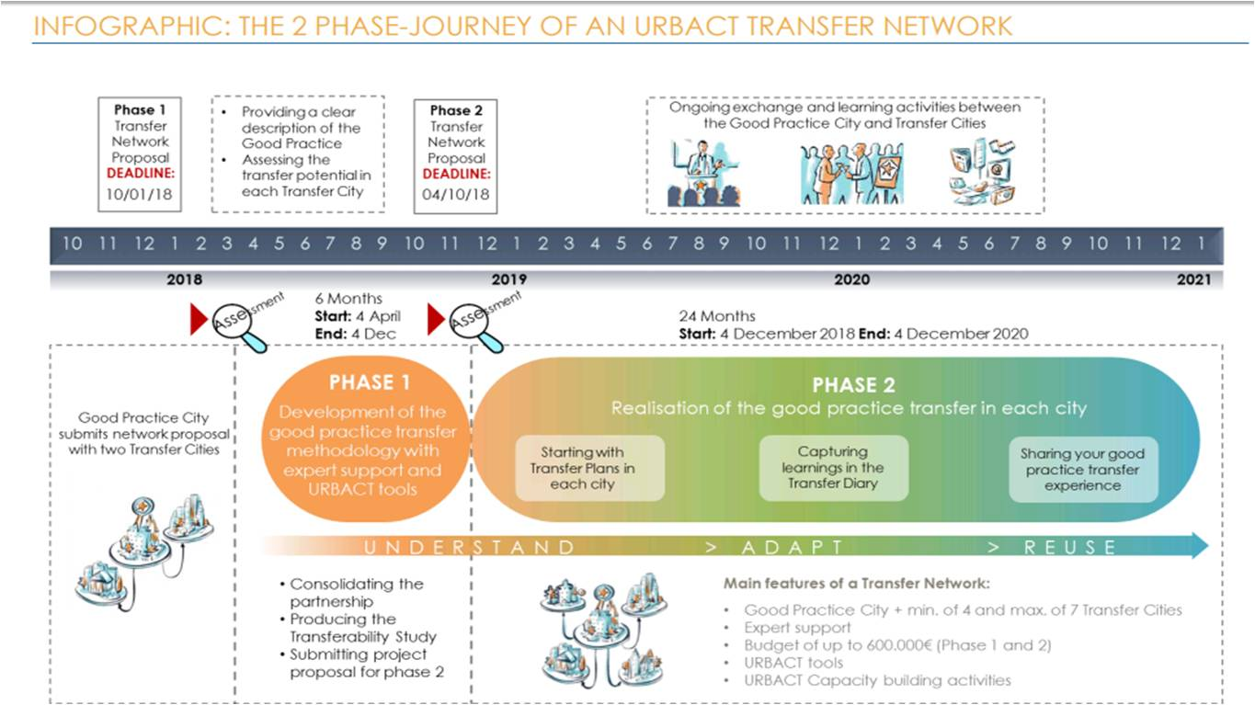

Slide 12
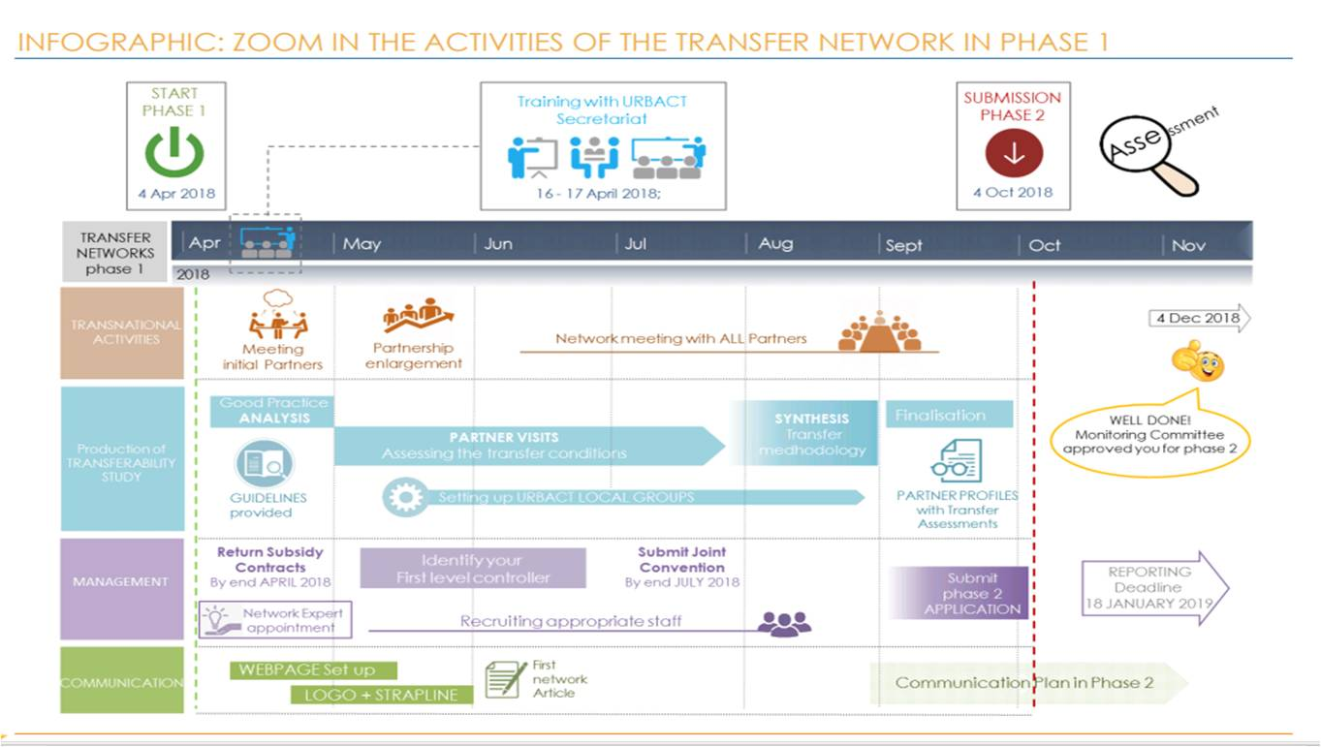

Slide 13
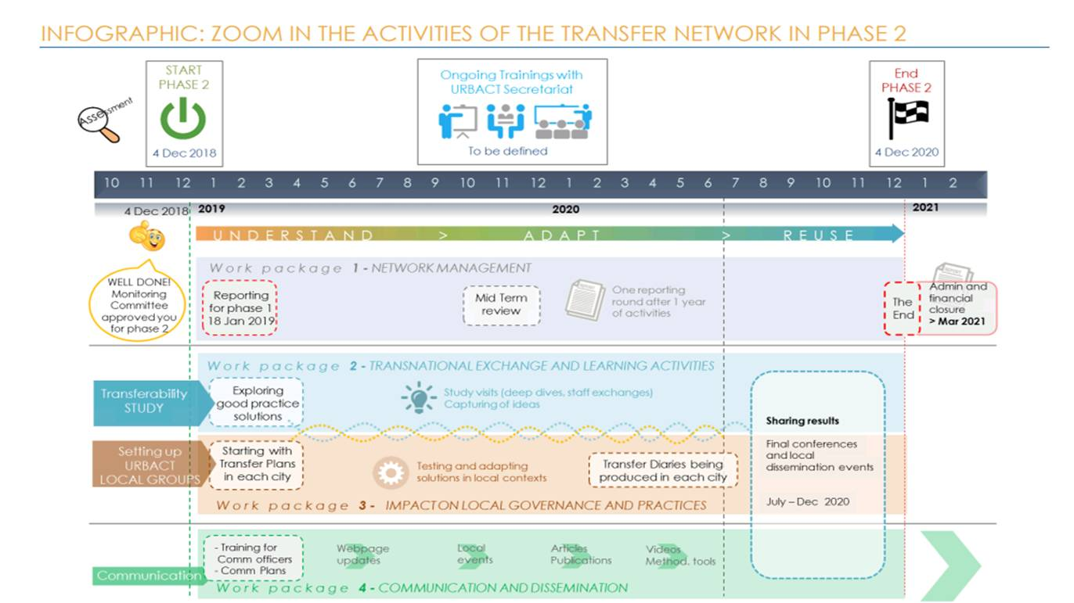

Slide 14
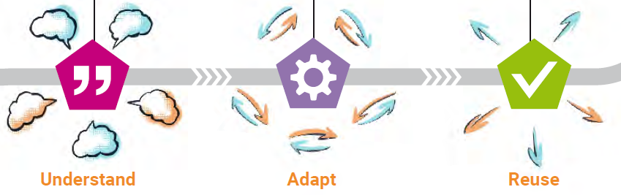
Miért?
Tanulás európai kortársaktól
Kipróbált és tesztelt megoldások alkalmazása
Politikai döntéshozatal és végrehajtás erősítése
Az URBACT program támogatása
Pénzügyi forrásokhoz való hozzáférés

Slide 15

Ki jogosult?
Városok
Kerületek
Városi agglomerációk
Városok által alapított állami vagy fél-állami helyi ügynökségek
(1. fázisban csak városok vehetnek részt, ügynökségek nem
2. Fázisban max. 2 ügynökség/projekt)

Slide 16

Költségvetés
Fölhasználható forrás max. 600ezer euró/projekt
ERFA társfinanszírozás: 85%, kivéve versenyképes régiók városai: 70%
Ezen kívül további 109500 euró szakértői költségvetés, 146 szakértői napra/projekt

Slide 17
Hogyan lehet pályázni?
A partnerként csatlakozó ún. transzfer városok tanulmányozzák a 97 jó gyakorlatot, melyek azok amelyek a saját városi igényeikkel, adottságaikkal összhangban vannak.
Vegyék fel a kapcsolatot az adott jó gyakorlat várossal és írják meg csatlakozási szándékukat.
http://urbact.eu/good-practices/home

Slide 18
Hogyan lehet pályázni?
A jó gyakorlat város, a pályázat benyújtásához elküldi a kérelmet e-mailben: TN@urbact.eu
Az URBACT Titkárság megnyitja a jelentkező számára az online jelentkezési lapot.
Az Útmutató és Feladat meghatározás tartalmazza a feltételeket, követelményeket, kötelezettségeket.
http://urbact.eu/sites/default/files/guide_to_transfer_networks_final.pdf
http://urbact.eu/sites/default/files/tor_-_call_for_proposals_for_transfer_networks.pdf

Slide 19
Hogyan lehet pályázni?
Szakértői támogatás
Minden pályázónak javasolnia kell három szakértőt a hitelesített URBACT szakértői online adatbázisból akik majd a projektmunkát fogják segíteni.
A validált szakértők csoportja:
http://urbact.eu/experts-list

Slide 20
Hasznos információk
Felhívás és információ a hazai és EU URBACT honlapokon
http://www.urbact.hu/node/316
http://urbact.eu/urbact-iii-call-transfer-networks-now-open
http://urbact.eu/open-calls-networks

Slide 21

mariann.ven@lechnerkozpont.hu
www.urbact.eu
www.urbact.hu

